Slide 1

Normas para uso de parqueaderos
Multifamiliar los duraznos

Slide 2

ESTAR A PAZ Y SALVO
Administración
Parqueadero
Multas asamblea etc.
Para acceder al servicio de parqueaderos se debe estar a paz y salvo por todo concepto con las expensas de Administración.
Acta de asamblea general 2010

Slide 3
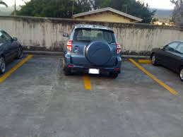

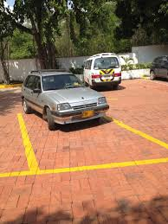
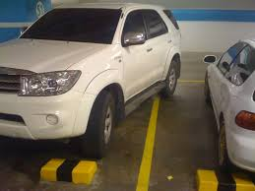
MAL PARQUEADO
Ocupando dos parqueaderos
Fuera de la línea etc.
No se puede estacionar fuera de las líneas que demarcan el espacio o área.

Slide 4
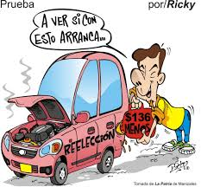
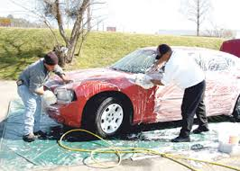
MANTENIMIENTO
Mecánica
Lavado etc.
No podrá hacerse reparaciones a los vehículos dentro de los parqueaderos, fuera de las absolutamente necesarias para retirar el vehículo y llevarlo a reparación definitiva a otro sitio.

Slide 5
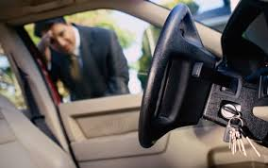
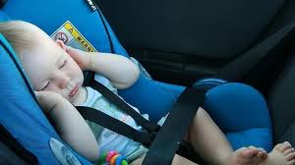
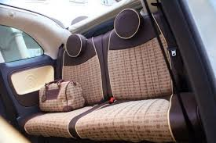
CERRADOS
Bien cerrado
No dejar las llaves
No olvidar pertenecías etc.
Los propietarios deberán dejar los vehículos debida y completamente cerrados.

Slide 6
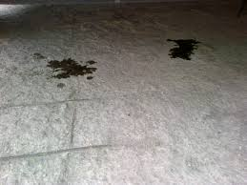
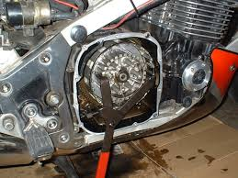
Aseo del parqueadero
No aceite quemado
Aseo
Todo propietario y/o usuario de vehículos, al ser avisado de que está botando gasolina o aceite, deberá hacerlo reparar inmediatamente, siendo responsable de todo prejuicio por su negligencia.

Slide 7
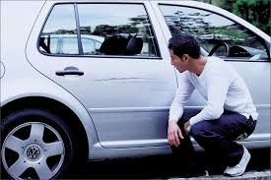
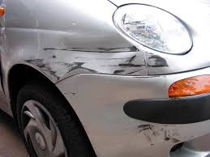
Informar daños
Rayones
Golpes etc.
Cualquier daño causado por uno de los usuarios cualquiera de los vehículos, debe ser reportado inmediatamente a la administración, quien según las circunstancias deberá avisar a las autoridades correspondientes.

Slide 8
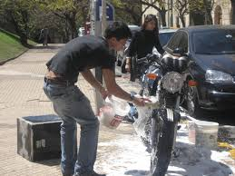
Lavado de vehículos y motos
Lavado
Está totalmente prohibido el lavado y aspirado de los vehículos en los parqueaderos.

Slide 9
Recuerde el pago que usted realiza es por mantenimiento del parqueadero.
La Administración no se hace responsable por daños a los vehículos o perdida de objetos, solamente realiza el acompañamiento de cualquier reclamo ante la empresa de vigilancia o ante los responsables

